Slide 1
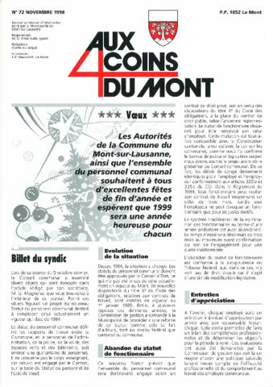
vd:journaux-communaux
rdf:type [ ldp:Container;
type:Fonds ] ;
rico:harOrHadTitle ‘’Journaux communaux‘’;
rico:hasBeginingDate ‘’1974‘’.
Exemple
https://vaud.archivescommunales.ch/journal-1998-72
Namespaces/Prefixes
vd: https://vaud.archivescommunales.ch/
type: https://vaud.archivescommunales.ch/type/
ldp: https://www.w3.org/ns/ldp/
rico: https://www.ica.org/standards/RiC/ontology.html#
Remarque
Cet exemple, créé à des fins pédagogiques, n’est pas
formellement valide (notamment concernant l’usage de RiC).
ldp:contains vd:journal-communal
vd:journal-communal
rdf:type [ ldp:Container;
Type:SubFonds ] ;
rico:harOrHadTitle ‘’Au 4 coins du Mont‘’;
rico: hasBeginingDate ‘’1974‘’.
ldp:contains vd:annee-1998
vd:annee-1998
rdf:type [ ldp:Container ;
type:Dossier ] ;
rico:harOrHadTitle ‘’Année 1998‘’ ;
rico: hasBeginingDate ‘’1998‘’.
ldp:contains vd:journal-1998-72
vd:journal-1998-72
rdf:type [ ldp:Container ;
type:Piece ] ;
rico:harOrHadTitle ‘’Journal 1998-72‘’ ;
rico: hasBeginingDate ‘’1998-04-01‘’.
vd:upload/…jpg rdf:type ldp:Ressource .

